Slide 1


ВКЛЮЧИ СЕ
ПРОФЕСИОНАЛНИ ОБУЧЕНИЯ ЗА ВСЕКИ
Кирил Танев, 701322
Васил Ценков, 2993
Денис Сливаров, 701285
Ивайло Ангелов, 701296
Андреа Лазарова, 701336

Slide 2

СЪДЪРЖАНИЕ
01
02
03
Въведение
Мисия, визия
Анализ на конкурентите
04
05
06
Маркетинг
Канава на бизнес модела
Финансов анализ

Slide 3





ВЪВЕДЕНИЕ
ОСНОВНА ИНФОРМАЦИЯ
ЗАДАЧИ И МЕТОДОЛОГИЯ
Професионални обучения за всеки с цел интегриране на малцинскавата в обществото и добринасяне за всеобщото благо
Изпозлваните инструменти включват пазарен анализ, суот анализ, анализ на конкурентите, изготвяне на бизнес канава и др.

Slide 4
МИСИЯ, ВИЗИЯ И ЦЕННОСТИ
МИСИЯ
ВИЗИЯ
възможности за хора от малцинствата
придобиване на висококачествени умения и компетентности
справедливостта и равенството
възможности за професионален растеж и успешна кариера.
водещи в областта на обученията
създаване и поддържане на среда в която всеки, независимо от своя произход, може да изгради успешна и устойчива кариера
ЦЕННОСТИ
Равенство
Качество и професионализъм
Сътрудничество и екпна работа
Отговорност
Личностно развитие и подкрепа

Slide 5

АНАЛИЗ НА КОНКУРЕНТИТЕ
Идентификация на конкурентите
Оценка на предимства и слабости
Възможности за сътрудничество

Slide 6




ИДЕНТИФИКАЦИЯ
ХАРМОНИЯ 1
ДАВИТОЗ
УЧЕБЕН ЦЕНТЪР ЕВРОДРАЙВ
УЧЕБЕН ЦЕНТЪР РУЛАН

Slide 7



ПРЕДИМСТВА И СЛАБОСТИ НА КОНКУРЕНТИТЕ
ИЗГРАДЕНА МАРКА
ВИСОКИ ЦЕНИ
РАБОТЕЩА СИСТЕМА
НЕДОСТЪПНИ

Slide 8








МАРКЕТИНГОВ ПЛАН
1.
Изследване на целевата група
2.
Създаване на бранд и онлайн присъствие
3.
Изграждане на маркетинг стратегия
4.
Организиране на събития
5.
Използване на рекламни канали
6.
Партньорства и програми за препоръка

Slide 9

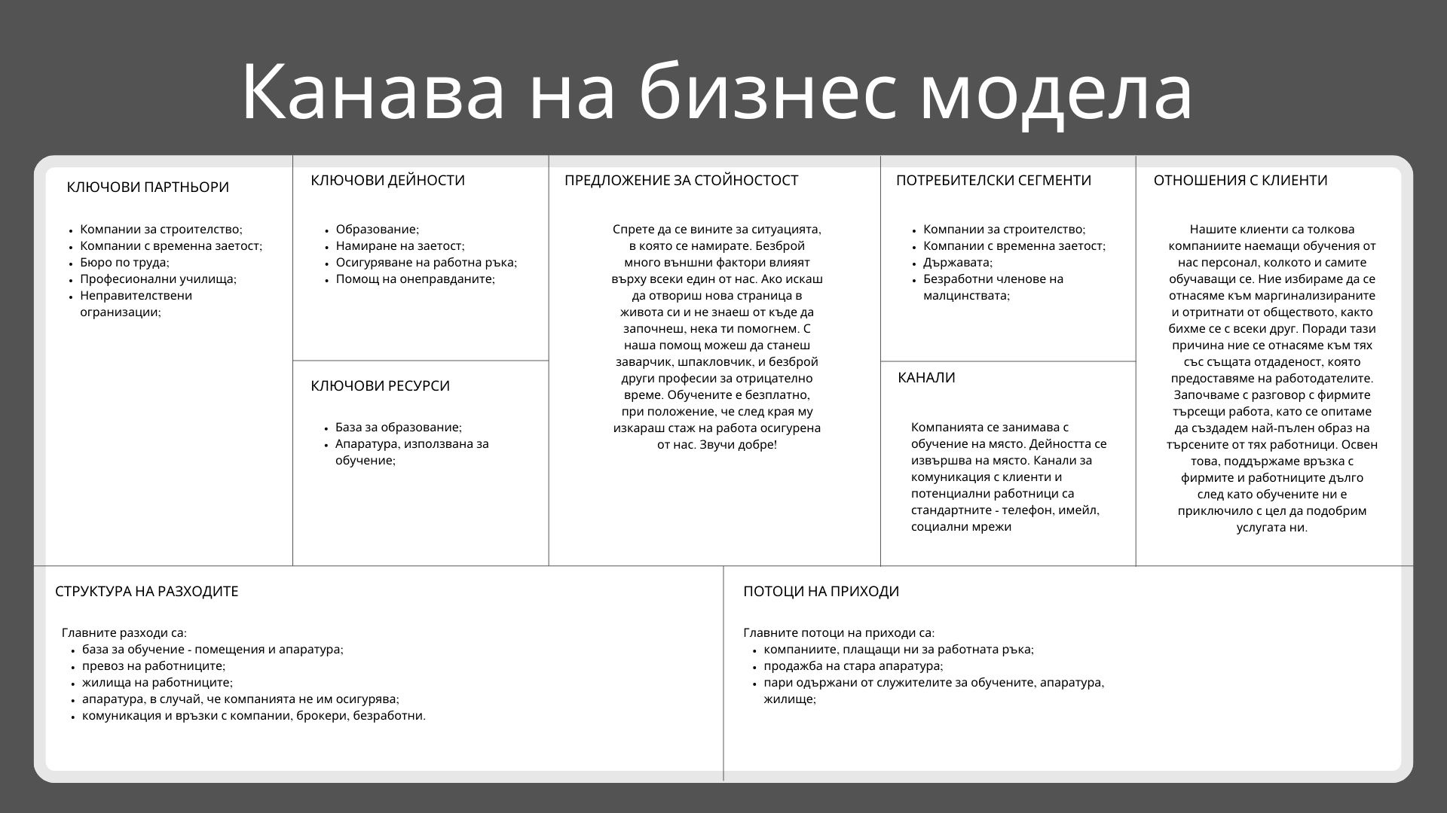

Slide 10

ФИНАНСОВ
АНАЛИЗ

Slide 11
Използваме „Монте Карло“ симулация със следните допускания:
Потенциален брой студенти:
равномерно разпределение
Цена на обучението:
нормално разпределение
Вероятност студента да завърши обучението:
бета разпределение
Общи разходи:
нормално разпределение
90 % доверителни интервали

Slide 12

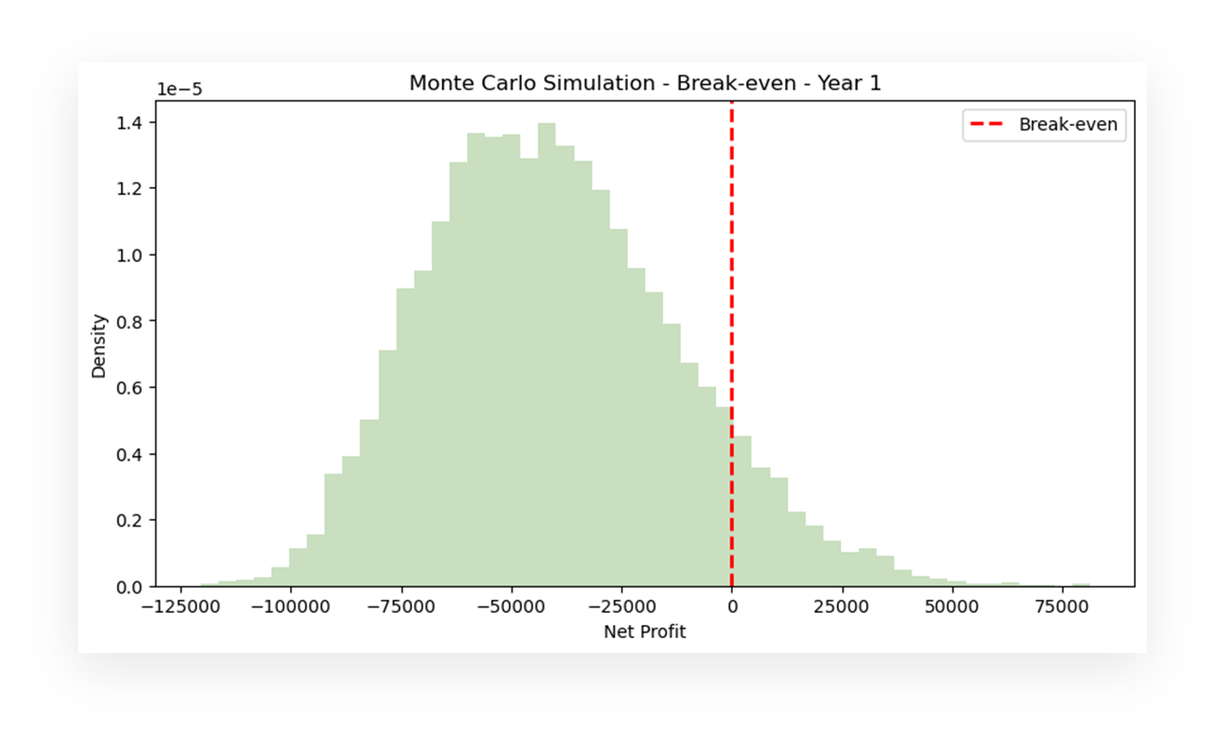
ПЪРВА ГОДИНА
Очакваме в 1/10 от симулациите да завършим счетоводната годината не на загуба
При загуба, очакваме средно тя да е 40 000 лв.
Приходи – 34 000 лв.
Разходи – 74 000 лв.
Записани са 50 студента, Цена за курса – 680 лв.
25 % се квалифицират успешно
През първата година сме обучили 13 високо търсени специалисти.

Slide 13



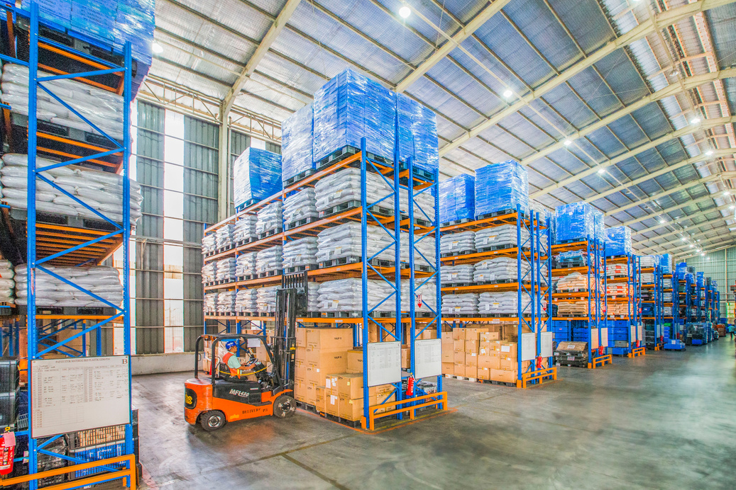
НАМИРАНЕ НА ФИНАНСИРАНЕ
NEIL
TRAN
Оперативна програма „развитие на човешките ресурси“
Банков заем
Инвеститори
Партньорства с предприятия
Content
Department

Slide 14




ВТОРА ГОДИНА
Правим следните допускания за втората година
Ще имаме повече записани студенти
Ще сме подобрили качеството на обучението
Ще сме направили конкретен ценоразпис

Slide 15

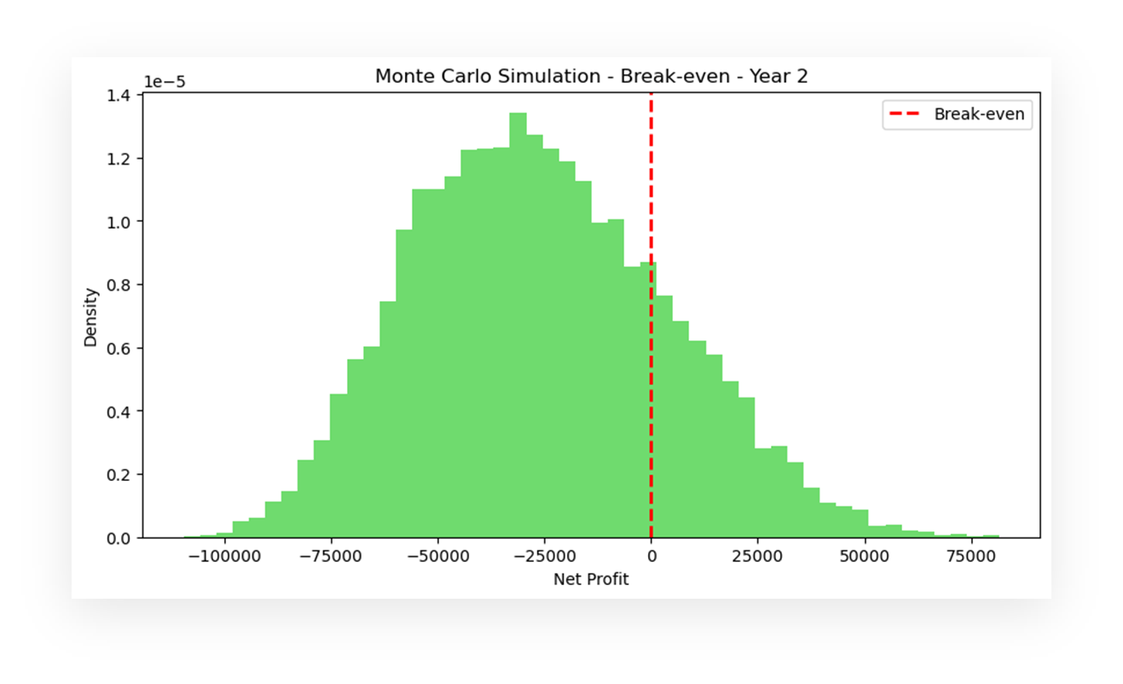
В 8/10 симулации:
Приходи – 49 000 лв.
Разходи – 75 000 лв.
Обучени студенти – 20
Общ брой – 63
Процент завършили – 32 %
Средна цена на курса – 776 лв.
Във втората година шансът да не сме на загуба е двоен!
Счетоводна загуба – 26 000 лв.
ВТОРА ГОДИНА

Slide 16
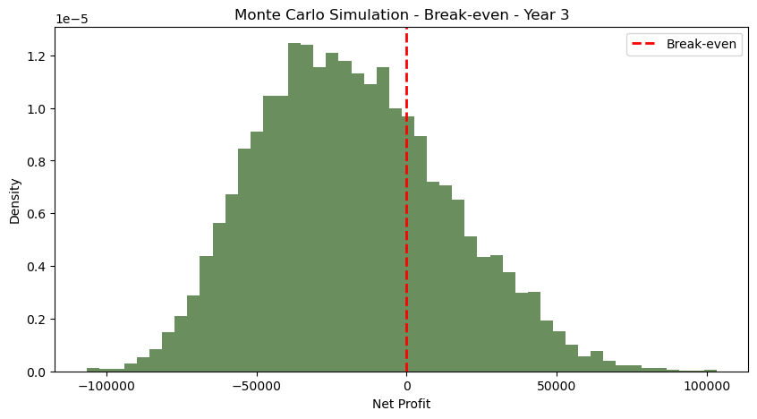
ТРЕТА ГОДИНА
Правим същите допускания като за втората година + увеличаване на разходите
Вече имаме 30 % шанс да сме на нула или печалба!
Счетоводна загуба
18 000 лв.
Обучени студенти за годината
34
Общ брой - 86
Завършили са 40%
Приходи
67 000 лв.
Разходи
85 000 лв.
Средна цена на курса
776 лв.

Slide 17

БЛАГОДАРИМ
За вниманието!

